Slide 2
বিপুল কুমার সরকার
সহকারী শিক্ষক (গণিত)
আটমূল দ্বি-মূখী উচ্চ বিদ্যালয়।
শিবগঞ্জ-বগুড়া
Mobail: 01730169555
Email: bipulsarkar1977@gmail.com

Slide 3
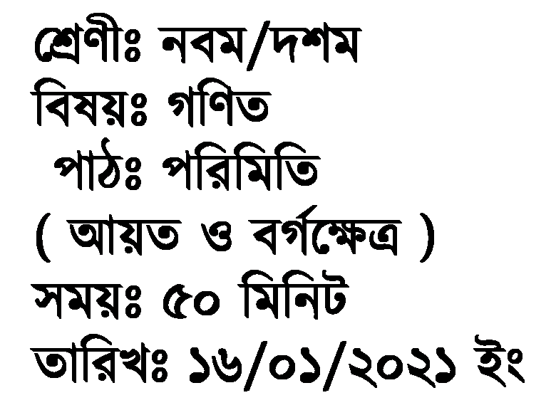
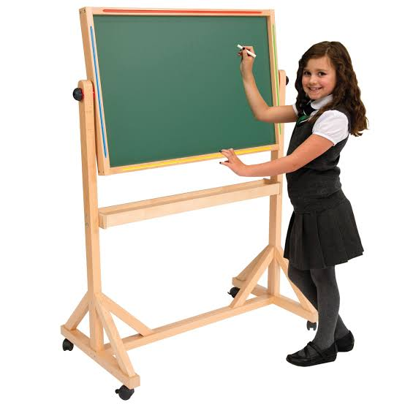

Slide 4
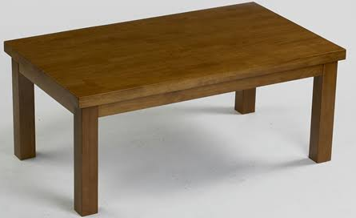
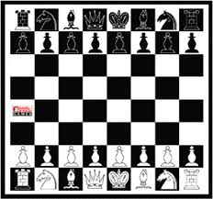
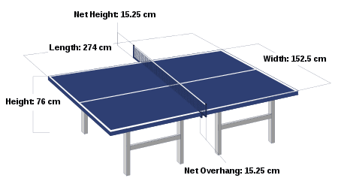
ছবি গুলো দেখো ।
ছবি গুলো কোন আকৃতির ।

Slide 7
D
C
চিত্রে, AB=CD, AD=BC
এবং AB ‖CD, AD ‖BC
A
B

Slide 8
D
C
চিত্রে, AB=CD,
AD=BC
এবং AB ‖CD,
AD ‖BC
A
B

Slide 9
D
C
চিত্রটি একটি সামান্তরিক
A
B
সামান্তরিকঃ যে চতুর্ভুজের বিপরীত বাহুগুলো পরস্পর সমান ও সমান্তরাল ,তা একটি সামান্তরিক। সামান্তরিকের সীমাবিদ্ধ ক্ষেত্রকে সামান্তরিক ক্ষেত্র বলে।সামান্তরিকের কোন কোণই সমকোণ নয়।

Slide 10
D
মনেকরি, ABCD সামান্তরিকেরভূমি
AB=b এবংউচ্চতাDE=h ।
BD কর্ণসামান্তরিকটিকেসমানদুইটি
ত্রিভুজক্ষেত্রেবিভক্তকরে।
∴সামান্তরিকক্ষেত্রABCDএর ক্ষেত্রফল
=2 ×ΔABDএর ক্ষেত্রফল= 2 ×$\frac{1}{2}$ b. h =bh
C
h
A
B
E
↑
↑
b

Slide 11
মনেকরি, ABCD সামান্তরিকেরকর্ণ
AC=d এবংএরবিপরীতকৌণিকবিন্দু
Dথেকে AC এরউপরঅংকিতলম্ব DE=h ।
AC কর্ণসামান্তরিকটিকেসমানদুইটি
ত্রিভুজক্ষেত্রেবিভক্তকরে।
∴সামান্তরিকক্ষেত্রABCDএর ক্ষেত্রফল
=2 ×ΔACDএর ক্ষেত্রফল= 2 ×$\frac{1}{2}$ d. h =dh
D
C
h
d
E
A
B

Slide 12
D
C
সামান্তরিক ক্ষেত্র ABCD
এর ক্ষেত্রফল 120 বর্গ সে, মি,
কর্ণ AC= 24 সে,মি h= কত?
h=?
24 সে,মি
A
B

Slide 13
সমাধানঃমনে করি সামান্তরিকক্ষেত্রের একটি কর্ণ d=24 সে,মি, এবং এর বিপরীত কৌণিক বিন্দু থেকে কর্ণের উপর অংকিত লম্বের দৈর্ঘ্য h সে,মি।
D
C
h
24 সে,মি
A
B
∴সামান্তরিকক্ষেত্রABCDএর ক্ষেত্রফল= dh বর্গসে,মি
প্রশ্নানুসারে , dh=120
বা, h=$\frac{120}{d}$ বা, , h=$\frac{120}{24} h$=5
∴নির্নেয়লম্বেরদৈর্ঘ্য 5 সে, মি,

Slide 14
বর্গক্ষেত্র
মনে করি , ABCD বর্গক্ষেত্রের প্রতি বাহুর দৈর্ঘ্য a এবং কর্ণ AC=d
AC কর্ণ বর্গক্ষেত্রটিকে সমান সমান দুইটি ত্রিভুজক্ষেত্রে বিভক্ত করে।
বর্গক্ষেত্র ABCD এরক্ষেত্রফল= 2×ΔABC এর ক্ষেত্রফল
= 2 ×$\frac{1}{2}$a. a=$a^{2}$=${( বাহুর দৈর্ঘ্য )}^{2}$
D
C
d
a
পরিসীমা s = 4a
∴কর্ণ$d^{2}=a^{2}+a^{2}$∴ d=$\sqrt{a^{2}+a^{2}}$
∴ d=$\sqrt{a^{2}+a^{2}}$d=$\sqrt{{2a}^{2}}$d=$\sqrt{2}$a
A
B
a

Slide 15
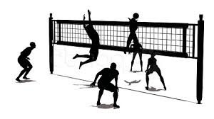
রাস্তা
4 মিটার
বর্গাকার একটি মাঠের ভিতোরে চারদিকে 4 মিটার চওড়া একটি রাস্তা আছে । রাস্তার ক্ষেত্রফল 1 হেক্টর হলে ।রাস্তা বাদে মাঠের ভিতোরের ক্ষেত্রফল নির্ণয় কর।
বর্গাকার মাঠ
রাস্তা
4মিটার
ক্ষেত্রফল 1 হেক্টর

Slide 16
সমাধানঃ
মনেকরি,বর্গাকার মাঠেরদৈর্ঘ্যx মিটার।
∴বর্গাকার মাঠের ক্ষেত্রফল = $x^{2}$বর্গমিটার
মাঠের ভিতোরে চারদিকে 4 মিটার চওড়া একটি রাস্তা আছে।
রাস্তাবাদেবর্গাকারমাঠেরদৈর্ঘ্য(x-2×4)বা,(x-8)মিটার
রাস্তাবাদেবর্গাকারমাঠেরক্ষেত্রফল
=${(x−8)}^{2}$ বর্গমিটার
∴রাস্তারক্ষেত্রফল
=$x^{2}−({x−8)}^{2}$বর্গমিটার
আমরাজানি, 1 হেক্টর =10000বর্গমিটার।
4 মিটার
রাস্তা
4মিটার
ক্ষেত্রফল 1 হেক্টর

Slide 17
প্রশ্নানুসারে ,$x^{2}−({x−8)}^{2}=10000$
বা,$x^{2}−x^{2}+16x−64=10000$
বা,16x=10064
∴ x=629
রাস্তাবাদেবর্গাকারমাঠের ক্ষেত্রফল
=${(x−8)}^{2}$ বর্গমিটার =${(629−8)}^{2}$ বর্গমিটার
=385641 বর্গমিটার=38.56হেক্টর (প্রায়)
নির্ণেয় ক্ষেত্রফল= 38.56 হেক্টর (প্রায়)

Slide 18
১) সামান্তরিকের সংজ্ঞা কী ?
২) সামান্তরিকের ক্ষেত্রফল নির্ণয়ের সুত্রটি লিখ।
৩) বর্গক্ষেত্রের সংজ্ঞা কী?
৪) বর্গক্ষেত্রের ক্ষেত্রফল নির্ণয়ের সুত্রটি কী?
৫)বর্গক্ষেত্রের কর্ণের দৈর্ঘ্য নির্ণয়ের সুত্রটি কী?
৬) বর্গের পরিসীমা নির্ণয়ের সুত্রটি লিখ।

Slide 19
8 মিটার এবং 12 মিটার বাহু বিশিষ্ট একটি সামান্তরিকের ক্ষুদ্রতম কর্ণের দৈর্ঘ্য 10 মিটার।
ক) উদ্দিপকের আলোকে একটি চিত্র অঙ্কন কর।
খ) অপর কর্ণের দৈর্ঘ্য নির্ণয় কর।
গ) সামান্তরিকটির ক্ষেত্রফল যদি বর্গের ক্ষেত্রফলের সমান হয় তবে বর্গটির বাহুর দৈর্ঘ্য নির্ণয় কর।

